Slide 1

naDespensa
Sprint 3
Grupo 21
Arthur Castro, Fabiano Queiroz, Gabriel Oliveira, Helena Ferreira, Wanderson Teixeira

Slide 2

O naDespensa
Cozinhando com o que tem na geladeira e na despensa
Encontre receitas com os ingredientes que você tem em casa

Slide 3
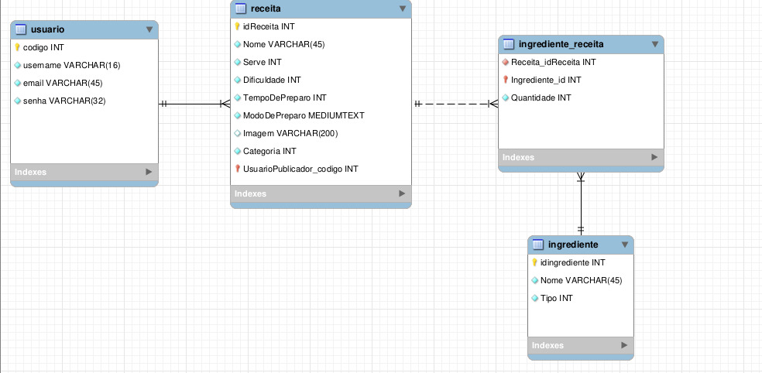

Crow’s Foot

Slide 4
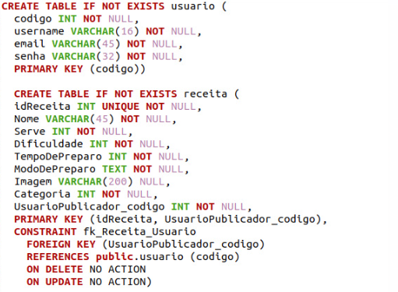
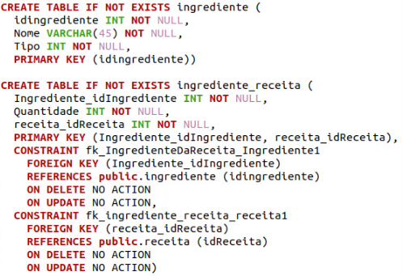

Script

Slide 5
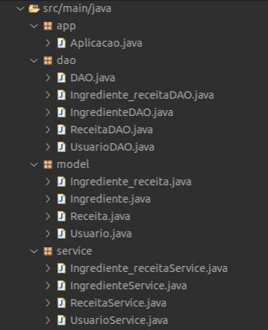
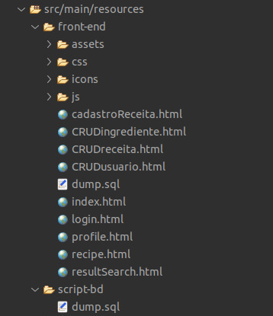

Organização no Eclipse

Slide 6
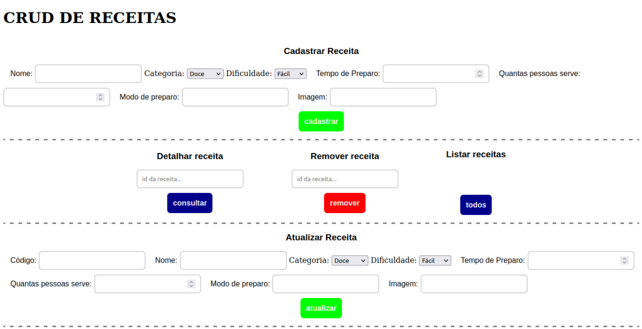

CRUDs

Slide 7
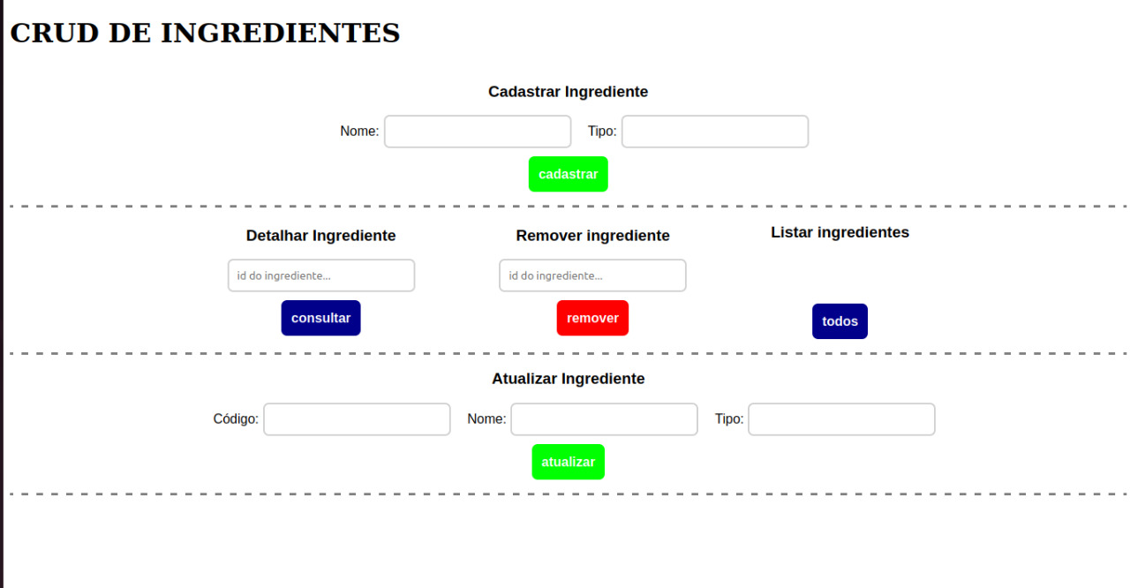
CRUDs

Slide 8
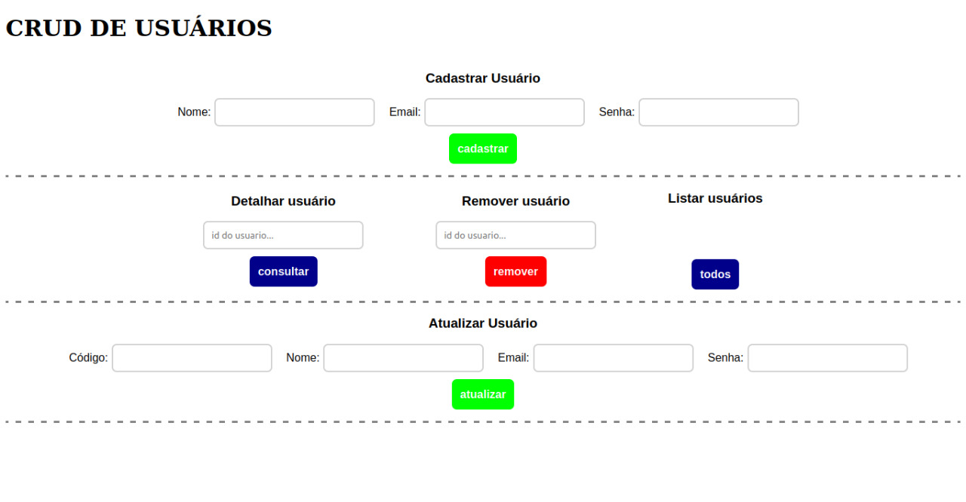
CRUDs

Slide 9


Fornecedor de IA como Serviço

Slide 10
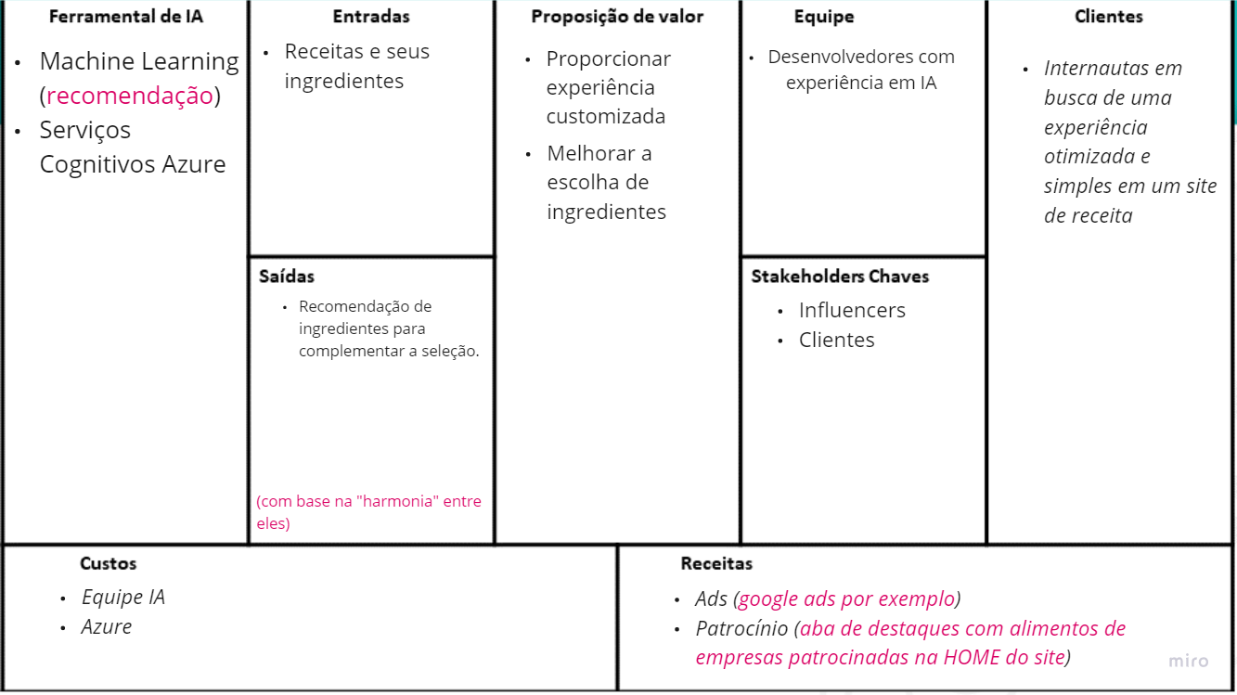
O Intelligent System Canvas
→ Aprendizado offline

Slide 11
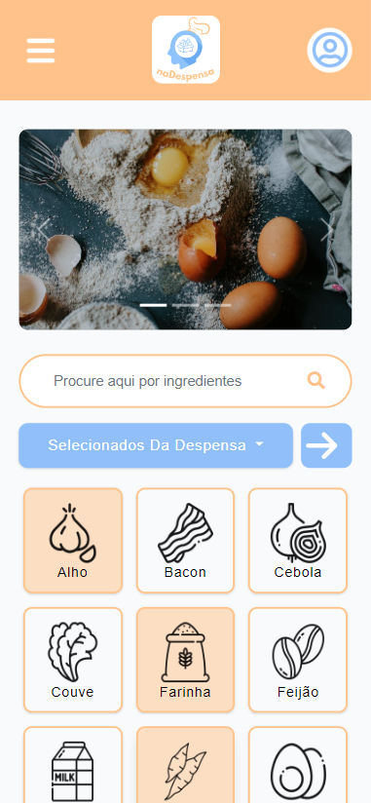
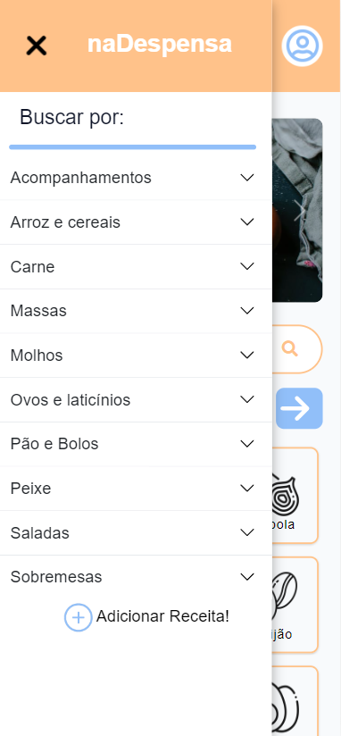
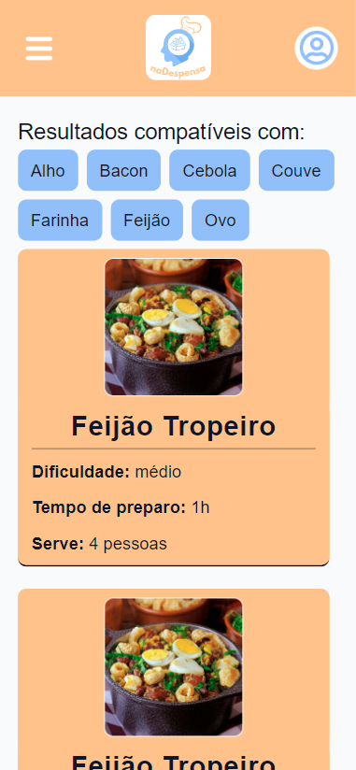

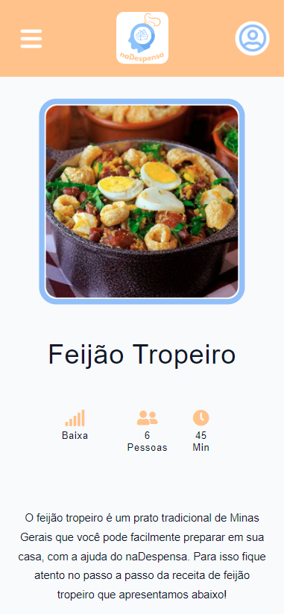
Telas do naDespensa!

Slide 12
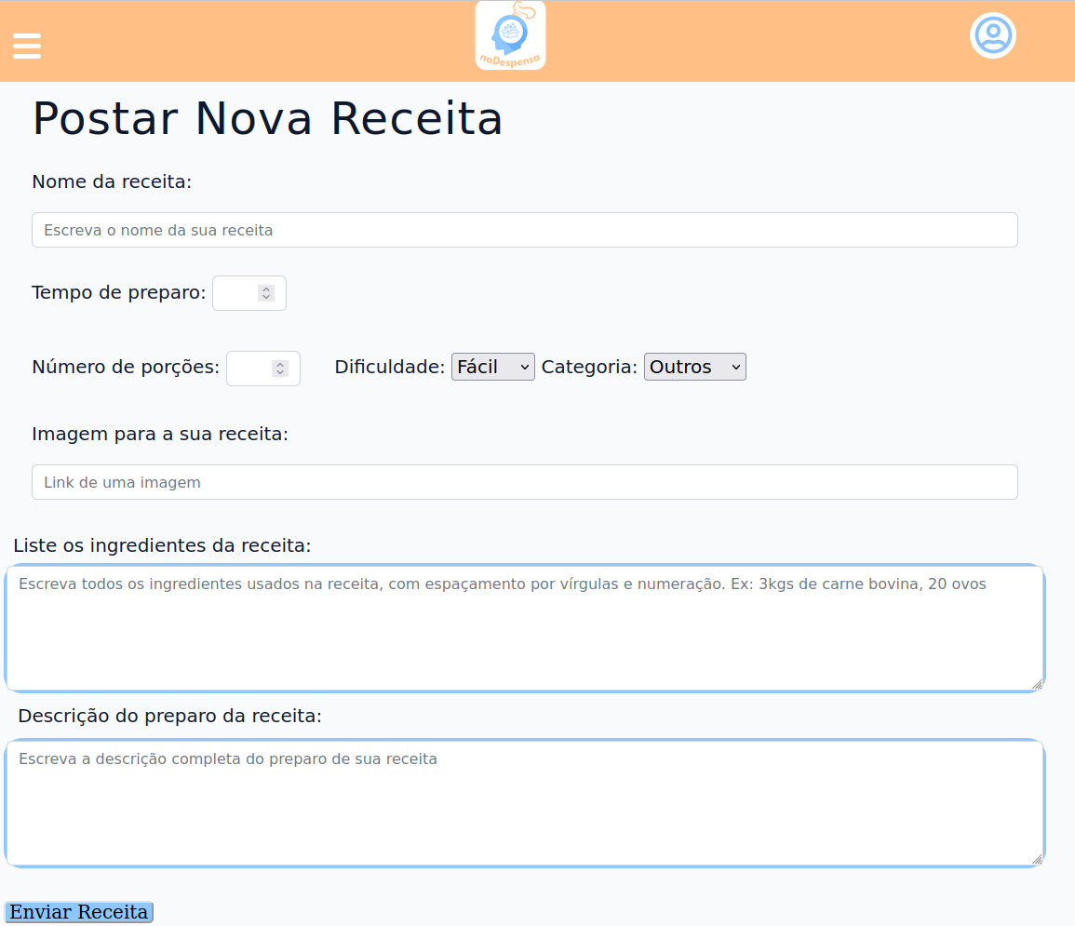

Telas do naDespensa!

Slide 13
Obrigado pela atenção!
Tá na dúvida? Olha naDespensa

